Slide 1
DTU Karrierecenter
Praktik: CV og ansøgning
DTU Career Centre

Slide 2
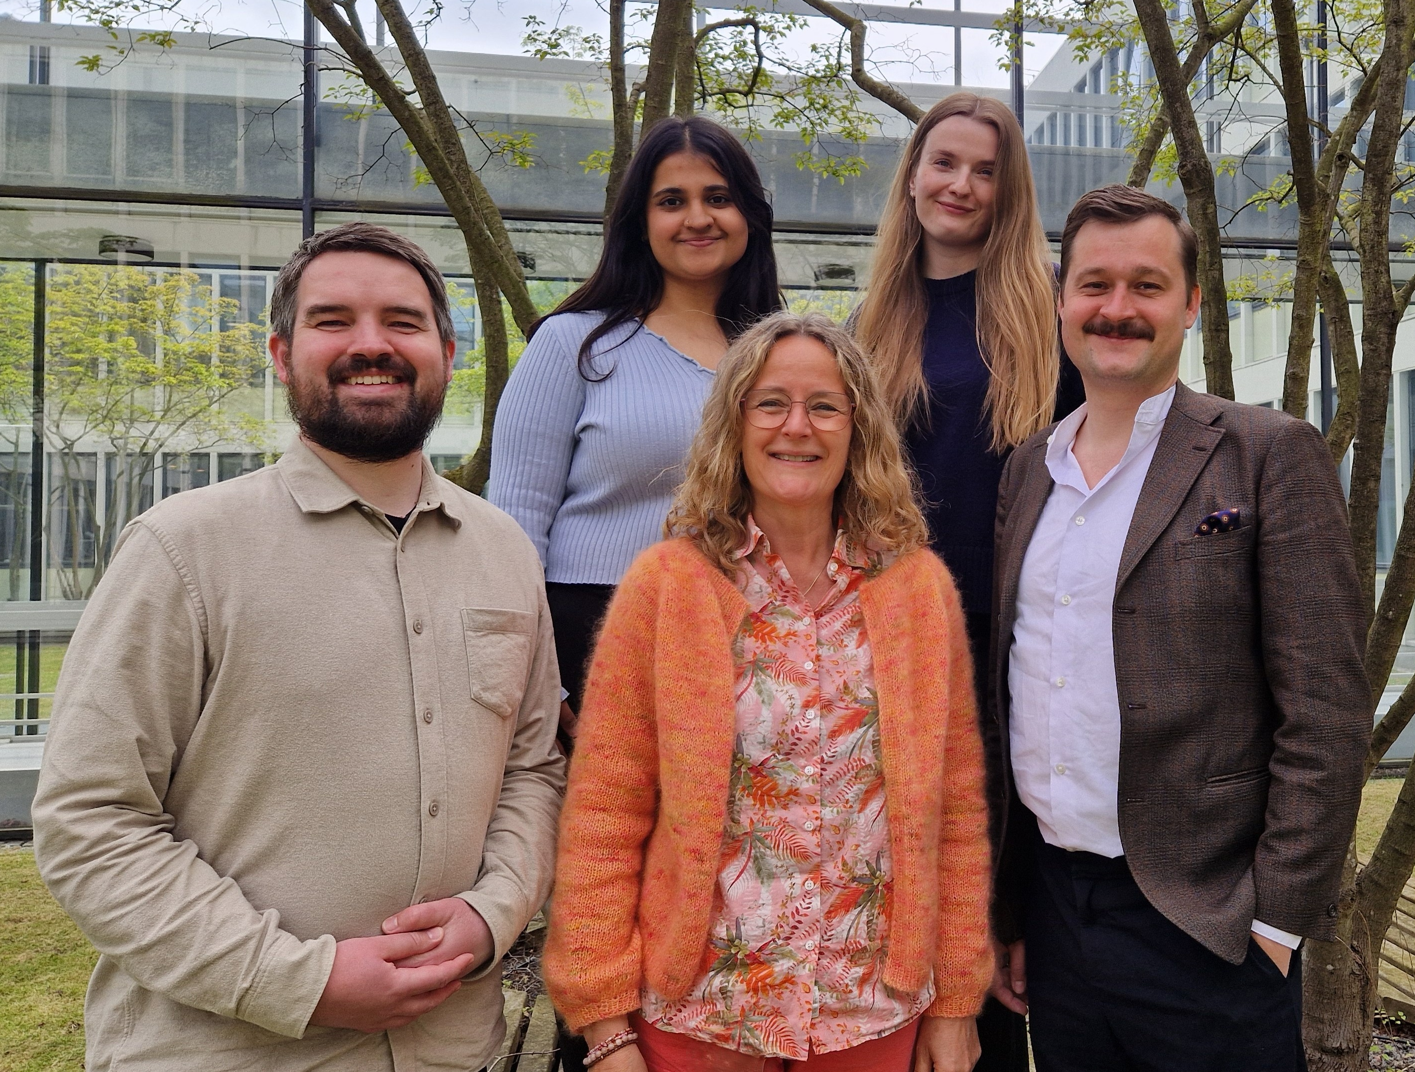
Mød dit Karrierecenter på DTU
Serkan – Mitzie T. Søe – Caroline Burke – Gitte Gladding
DTU Career Centre
Notes:
Intro til Karrierecentret

Slide 3

Tilbud til praktiksøgende
Personlig vejledning – drop in
Lyngby: Mandag fra kl. 12-14
Ballerup: Onsdag fra kl. 12-14
DTU Career Notebook - nu også på dansk
Diverse workshops – tilmelding på DTU Career Hub
Engineer Your Career på DTU Learn
DTU Career Centre
Notes:
Karrierecentrets praktikworkshop d. 4/3 I Lyngby + 8/4 (Lyngby). Der kommer også en workshop i Ballerup, men dato er ikke fastlagt. Hold øje med Career hub.
Pernilles workshop “Den hurtige vej til en praktikplads” I marts
Mit oplæg om at skrive et godt CV d. 20. marts i Lyngby bibliotek kl.12.
- I tilmelder jer via Career Hub

Slide 4
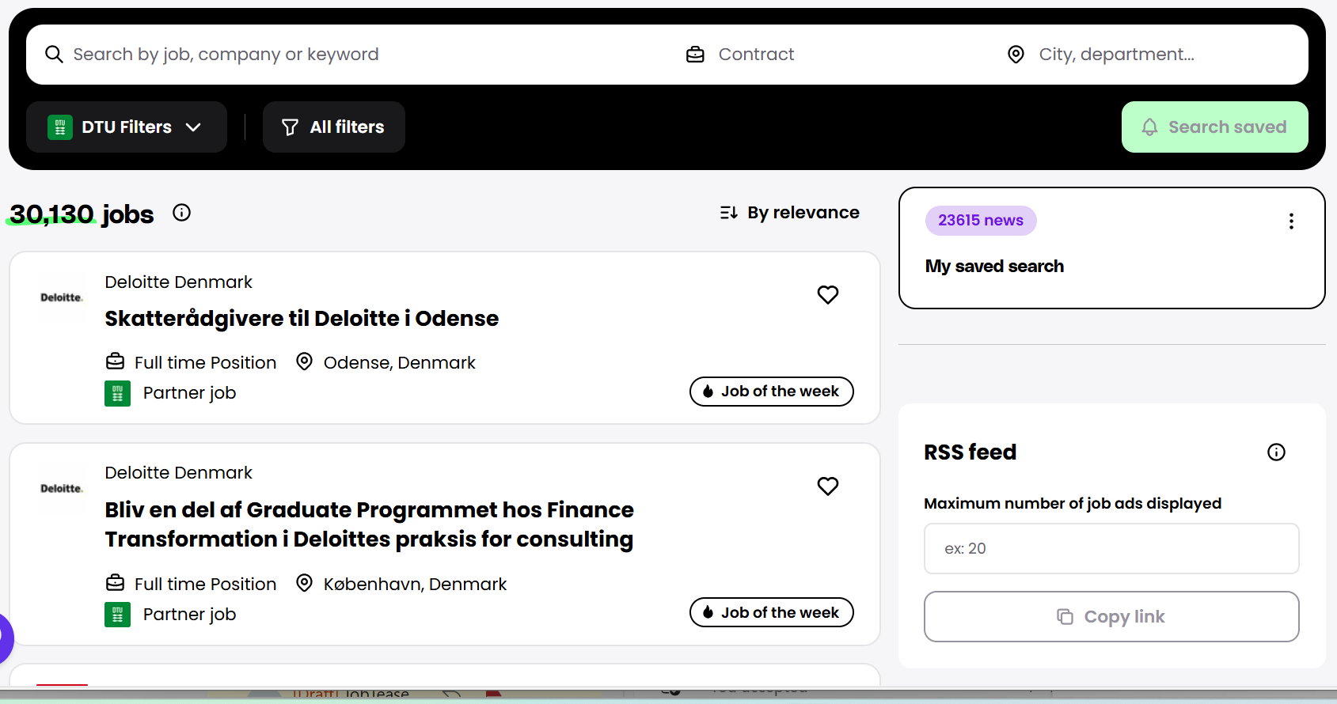
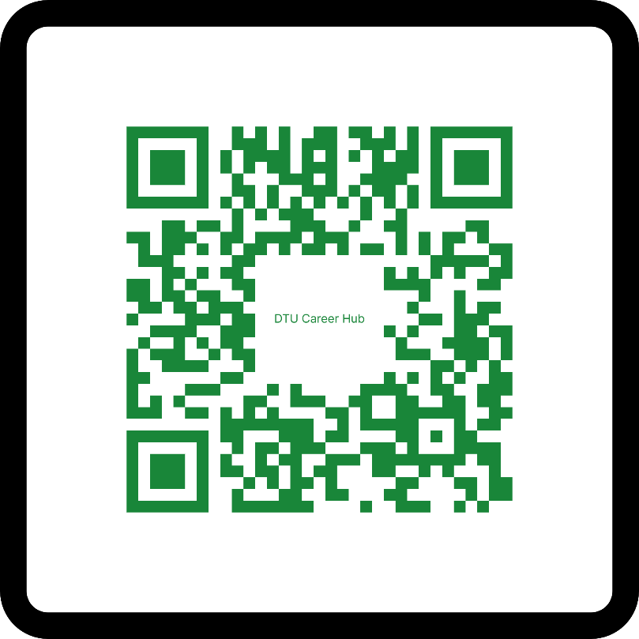
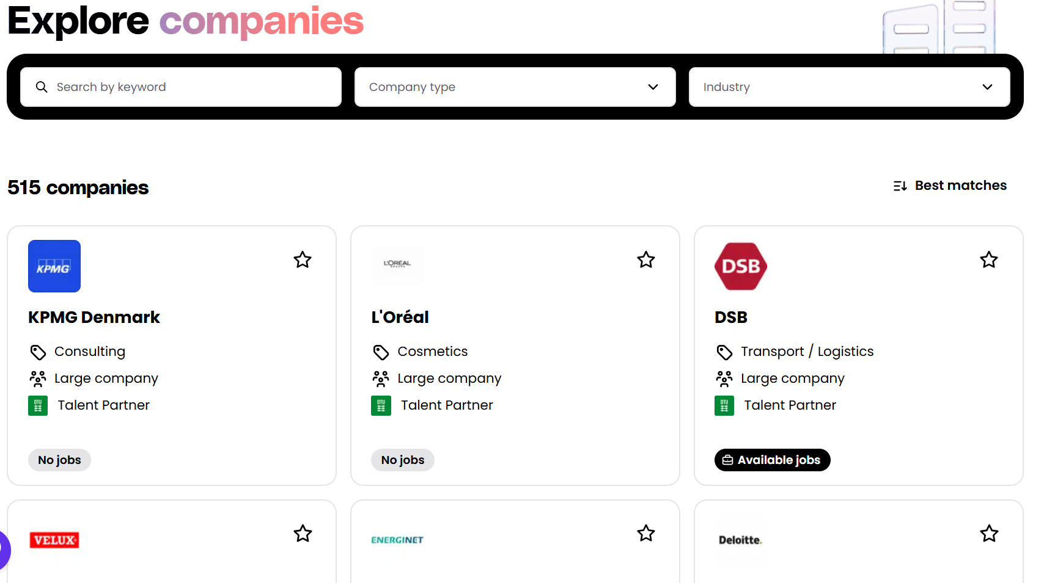
DTU Career Hub
Notes:
Husk at bruge vores portal CareerHub til praktikker, jobs, projekter, tips og tricks mm.
Derinde kan man filtrere til hvad man leder efter under fanen ”Opslag”.

Slide 5
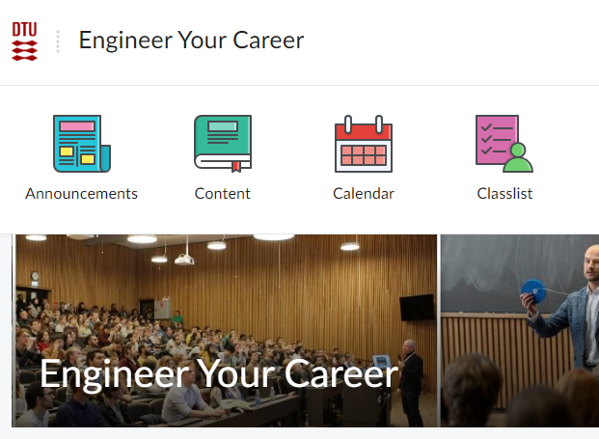
Engineer Your Career på DTU Learn
Find relevant information omkring praktiksøgning og karriere her
DTU Career Centre
Notes:
På Learn giver vi opdateringer om kommende events og der findes en lang række on demand information og tips til praktiksøgning, herunder how-to videoguides, vores Career Notebook og meget mere.

Slide 6

Hvilke kompetencer kan du tilbyde praktikstedet
Tekniske kompetencer
Kemisk procesdesign og optimering
Design af digitale systemer
Byggeledelse og projektstyring
Planlægge, gennemføre og dokumentere laboratorieforsøg
Elektronisk kredsløbsdesign og analyse
Personlige kompetencer
Initiativrig
Resultatorienteret
Kreativ
Omstillingsparat
Notes:
Når I så skal i gang med at skrive et CV (og senere en ansøgning), er det vigtigt, at I overvejer hvilke kompetencer, I kan tilbyde praktikstedet. Her kan I med fordel bruge Kursusbasen til inspiration til, hvad I egentlig skal kunne efter de forskellige kurser.
Når I har fået et overblik over, hvilke kompetencer I besidder, er det vigtigt både at huske at inkludere de faglige OG de personlige kompetencer. Begge er super vigtige, når man søger job i DK, og virksomhederne vil efterspørge begge.
Kompetencer kan være som eksempelvis dem jeg har skrevet i slidet her.
Check kompetenceprofilen på dtu.dk
Faglige kompetencer – Hvilke arbejdsopgaver kan du løse?
Analytisk kemi
GMP og fødevarelovning
Laboratoriearbejde
Personlige kompetencer – Hvordan er du som person?
Selvstændig
Fleksibel
Detaljeorienteret
Værktøjer – Hvilke programmer kan du anvende?
Matlab, Maple
R, python

Slide 7
CV og ansøgning: De overordnede forskelle
CV
Max 2 sider
Profiltekst (hvad brænder du for?)
Hvad har du lavet indtil nu (datid)
Kontaktinformationer og evt. billede
Beskrivelse af relevante kompetencer du har udviklet gennem dit uddannelsesforløb og evt. studiejob
Beskrivelse af hvilke programmer og sprog du kan
Motiveret ansøgning
Max 1 side
Tal dig selv ind i stillingen (fremtid)
Motivation for at søge stilling (3-6 linjer)
Matchet mellem dig og den stilling du søger. Hovedsageligt faglige kompetencer (~ ½ side)
Afrunding: Inddrag evt. nogle personlige kompetencer. (3-4 linjer)
* Husk at bruge DTU Career Notebook
DTU Career Centre
Notes:
CV og ansøgning er to forskellige dokumenter, og skal derfor også skrives hver for sig. Man kan starte med at skrive CV’et, da det er noget af det vigtigste, og formentlig det der gør, at virksomheden har lyst til at læse mere om dig, hvorefter de vil læse den motiverede ansøgning. De overordnede forskelle har jeg derfor vist på dette slide.
Husk også at inkludere en sektion med hvad du laver i din fritid (må gerne være i bullet points).
Ansøgningen skrives fremadrettet og CV skrives altid i datid

Slide 8






Hvor finder jeg et praktikopslag?
DTU Career Centre
Notes:
Pejling er en virksomhedshåndbog for ingeniørstuderende og færdiguddannede ingeniører med fokus på virksomheder, der ansætter ingeniører.
Brug også DI som inspiration til fremsøgning af virksomheder: https://www.danskindustri.dk/english/about-di/di-members/?SearchQuery=
Deltag gerne i DSE (danske studerendes erhvervskontakt) job fair 20.-21. marts. En kæmpe karrieremesse på DTU. Måske har nogle af virksomhederne også praktikmulighed. HUSK også at bruge jeres netværk!!!

Slide 9
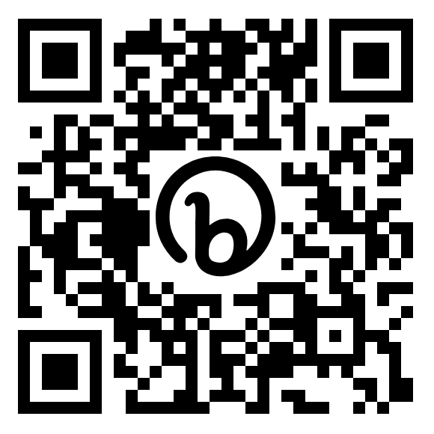
Tak for i dag! Hold dig opdateret
Find stillinger på DTU Career Hub
Engineer Your Career på DTU Learn
DTU Inside: DTU Karrierecenter Mail: karriere@dtu.dk
DTU Career Centre

